Slide 1
REDES
Dr. Reginaldo Hugo S. dos Santos
Conectividade

Slide 2
Meio de Transmissão
Meios de transporte eletromagnéticos
Diferem em relação:
  Banda passante
  Potencial para conexão
  Limitação geográfica
  Imunidade a ruído
  Custo
  Disponibilidade de componentes
  Confiabilidade

Slide 3
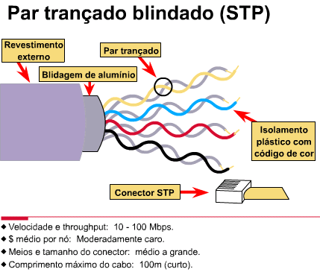
Cabeamento e Conectores: meios mais comuns de LANs
O STP combina as técnicas de blindagem, cancelamen-to e trançamento de fios. Ele fornece resistência à interferência eletromagné-tica e à interferência de freqüência de rádio sem aumento significativo do peso ou do tamanho do cabo.

Slide 4
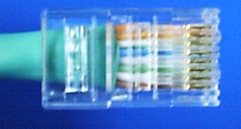
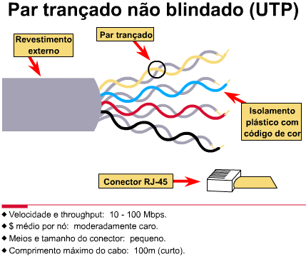
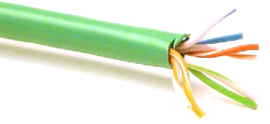
Cabeamento e Conectores: meios mais comuns de LANs
O cabo UTP é mais propenso ao ruído elétrico e à interferência do que outros tipos de meios de rede.

Slide 5
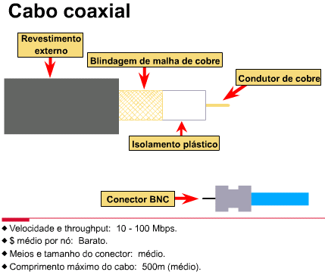
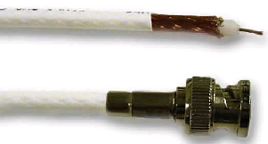
Cabeamento e Conectores: meios mais comuns de LANs
À medida que a espessu-ra (ou o diâmetro) do cabo aumenta, aumenta também a dificuldade de se trabalhar com ele.

Slide 6
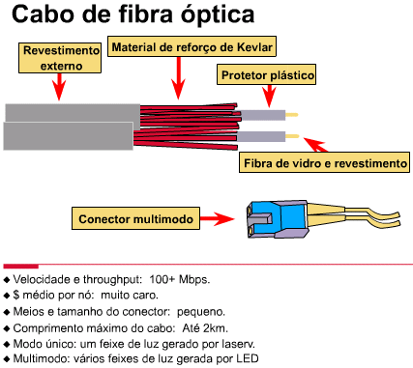
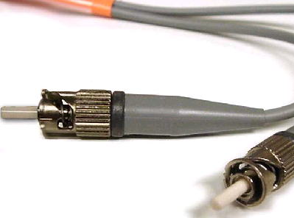
Cabeamento e Conectores: meios mais comuns de LANs

Slide 7
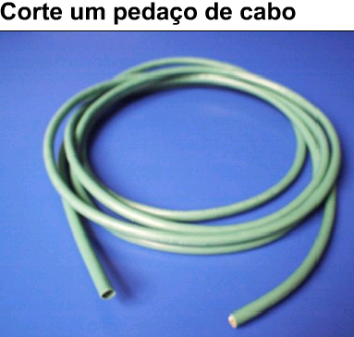
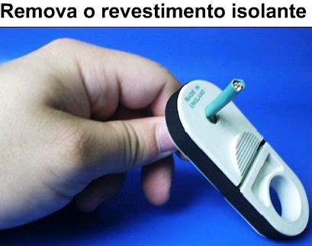
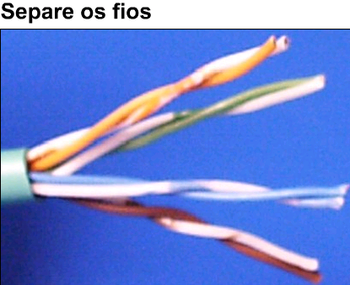
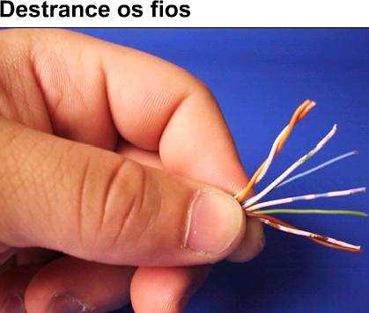
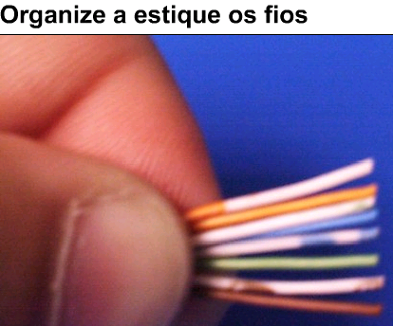
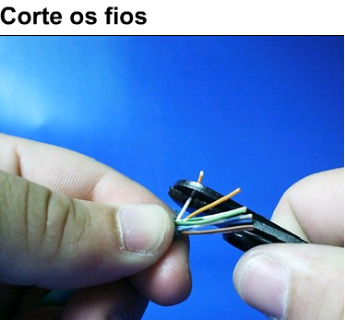
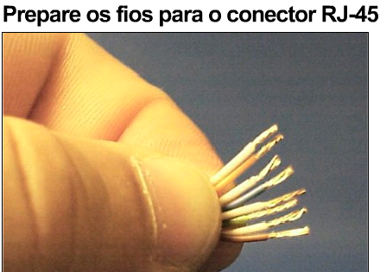
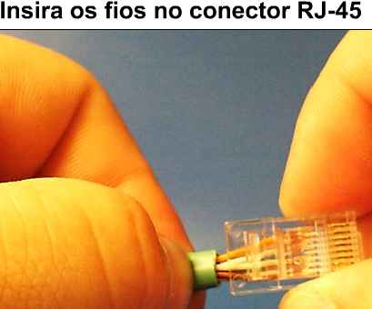
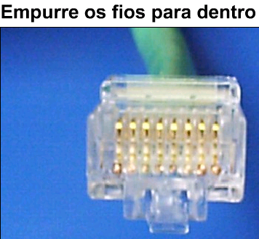
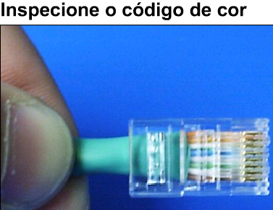
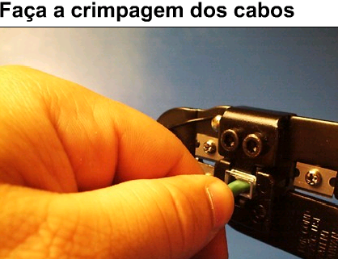
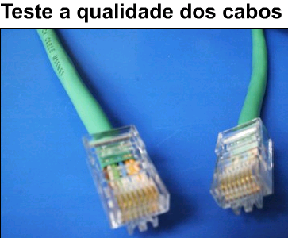
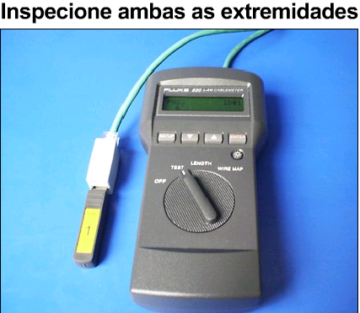
6. Cabeamento e Conect.: fazendo e testando cabos

Slide 8
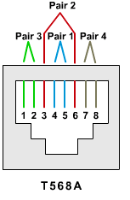
Cabeamento e Conect.: fazendo e testando cabos
Pino
Par
Função
Cor
1
3
Transmitir
Branco/Verde
2
3
Receber
Verde
3
2
Transmitir
Branco/Laranja
4
1
Azul
5
1
Branco/Azul
6
2
Receber
Laranja
7
4
Branco/Marrom
8
4
Marrom

Slide 9
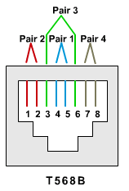
Cabeamento e Conect.: fazendo e testando cabos
Pino
Par
Função
Cor
1
2
Transmitir
Branco/Laranja
2
2
Receber
Laranja
3
3
Transmitir
Branco/Verde
4
1
Azul
5
1
Branco/Azul
6
3
Receber
Verde
7
4
Branco/Marrom
8
4
Marrom

Slide 10
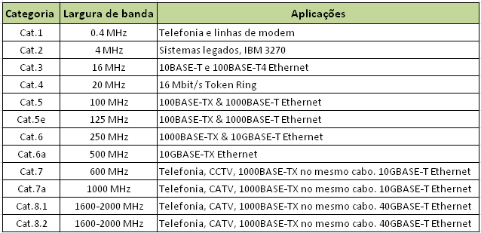
Cabeamento e Conectores
Especificação 568 EIA/TIA

Slide 11
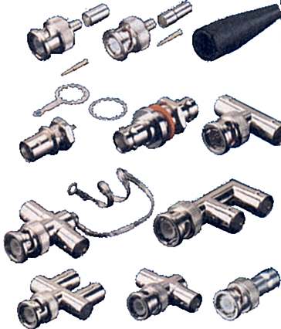
Cabeamento e Conectores
P/ cabos coaxiais:
Plug de reforço
Conectores fêmea
Conectores macho
Conectores T
Conectores T

Slide 12
Cabeamento e Conectores
Fibras Ópticas:
Capa
Multimodo - núcleo de 50 μm
Casca
Núcleo
Seção Transversal (sem escala)
Monomodo – núcleo de 10 μm

Slide 13
Cabeamento e Conectores
Fibras Ópticas:
Modos guiados
  Raios “aprisionados” que satisfazem a condição de interferência construtiva
Fibra Multi-modo: vários modos são suportados
  Dispersão intermodal limita sua aplicação em comunicações
Fibra Mono-modo (Single-Mode Fiber – SMF): somente um modo guiado é suportado
Casca
Raio de fuga
n₂ > n₁
f
Raio guiado
Núcleo
IR do núcleo n₁
Raio não-guiado
IR da casca n₂
Capa
Notes:
Modo – Medida de comprimento de onda

Slide 14

Cabeamento e Conectores
Fibras Ópticas:
SC
ST
O conector SC possui uma estrutura moldada e um sistema de travamento push-pull
O conector ST usa um sistema de travamento por baioneta. Seu anel cerâmico assegura alto desempenho

